Slide 1

CHỦ ĐỀ AXIT (TIẾT 1)
TIẾT 6 – BÀI 3: TÍNH CHẤT HÓA HỌC CỦA AXIT

Slide 2
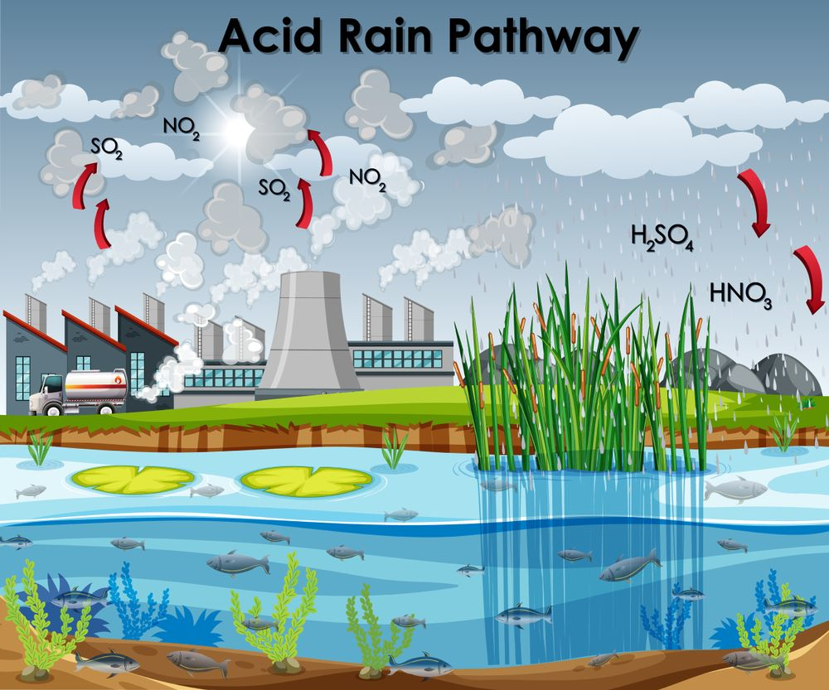
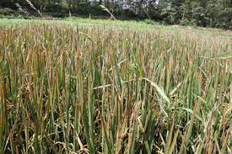
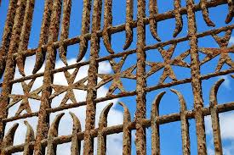
SO₃
H₂SO₃

Slide 3
AXIT
- Khái niệm: là hợp chất gồm một hay nhiều nguyên tử hidro liên kết với gốc axit, các nguyên tử hidro này có thể thay thế bằng các nguyên tử kim loại.
- Công thức chung: H_{n}A
- Phân loại:
axit không có oxi
HCl, H₂S, HBr, …
axit có oxi
H₂SO₄, H₃PO₄, H₂CO₃, HNO₃, …

Slide 4
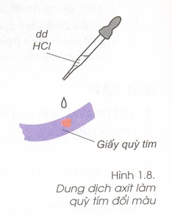
I. TÍNH CHẤT HÓA HỌC CỦA AXIT
1. Axit làm đổi màu chất chỉ chất chỉ thị.
- Dung dịch axit làm quỳ tím chuyển đỏ.
 nhận biết axit.
 | Quỳ tím
Axit | Đỏ
Bazơ | Xanh
Muối | Tím
Nước | Tím

Slide 5
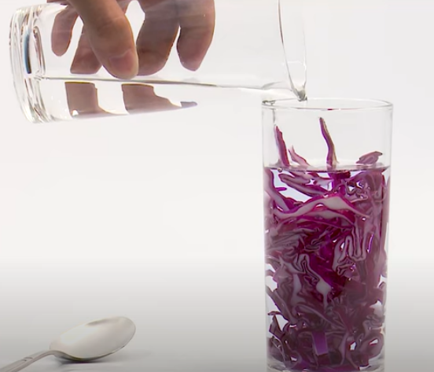
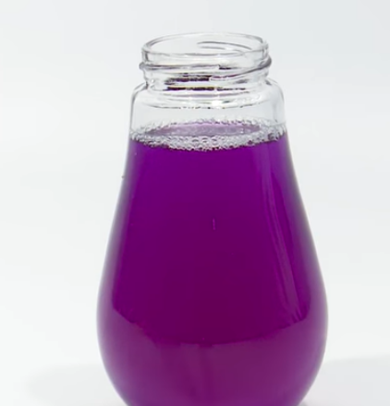


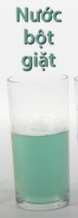

CHẾ CHẤT CHỈ THỈ MÀU TỪ BẮP CẢI TÍM
1. Thái nhỏ bắp cải tím và ngâm vào nước nóng khoảng 10 phút.
2. Lọc lấy nước bắp cải tím
3. Thử tính axit bazơ của nước chanh, giấm ăn, nước xà phòng, nước baking soda

Slide 6
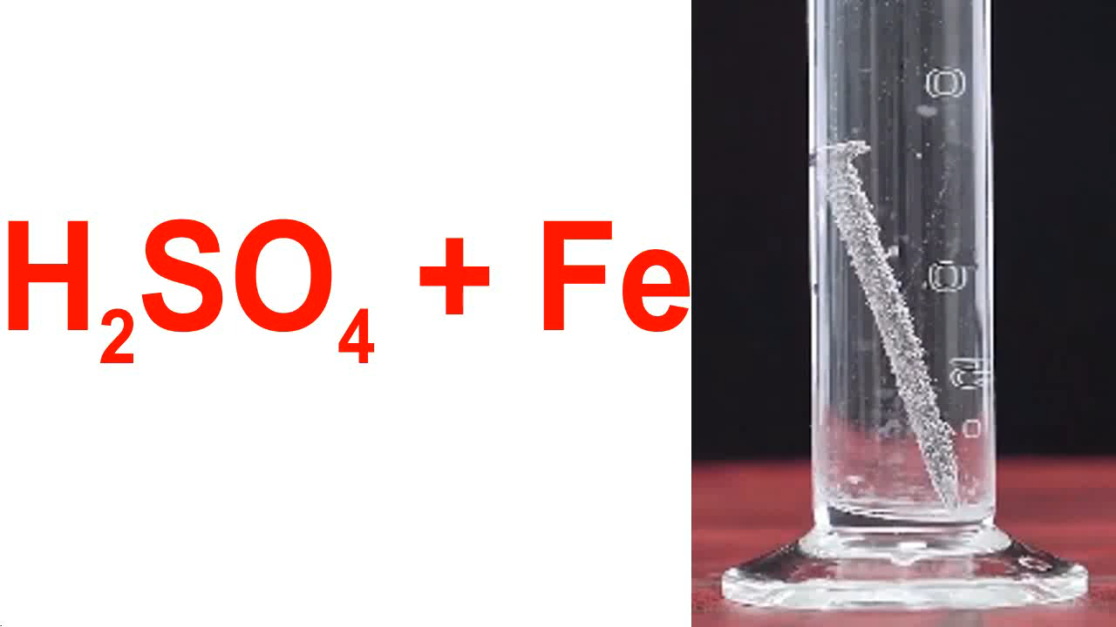

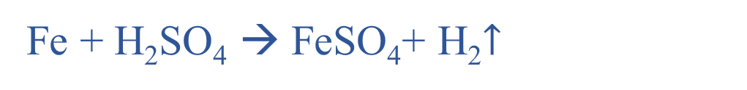
I. TÍNH CHẤT HÓA HỌC CỦA AXIT
2. Tác dụng với kim loại
Quan sát thí nghiệm 1:
Sắt tác dụng với axit sunfuric
Hiện tượng: sắt tan dần, bề mặt đinh sắt xuất hiện bọt khí không màu.
 PTHH:
Fe + H₂SO₄ → FeSO₄+ H₂$↑$
Al + HCl →
2Al + 6HCl →2AlCl₃ + 3H₂$↑$
 Kết luận: dung dịch axit tác dụng được với một số kim loại tạo thành muối và giải phóng khí hidro.

Slide 7
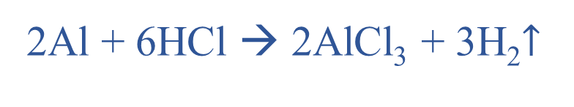
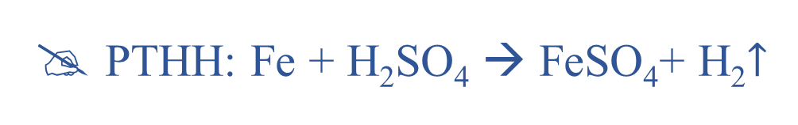
I. TÍNH CHẤT HÓA HỌC CỦA AXIT
2. Tác dụng với kim loại
 PTHH: Fe + H₂SO₄ → FeSO₄+ H₂$↑$
2Al + 6HCl → 2AlCl₃ + 3H₂$↑$
 Kết luận: dung dịch axit tác dụng được với một số kim loại tạo thành muối và giải phóng khí hidro.
 Lưu ý: axit nitric HNO₃ và H₂SO₄ đặc tác dụng được với nhiều kim loại nhưng không giải phóng khí hidro.
Các kim loại Cu, Ag, Au, … không phản ứng với axit.

Slide 8
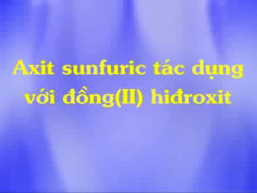
I. TÍNH CHẤT HÓA HỌC CỦA AXIT
3. Tác dụng với bazơ
Quan sát thí nghiệm 2: Axit sunfuric tác dụng với đồng (II) hidroxit
Hiện tượng: đồng (II) hidroxit tan tạo thành đung dịch màu xanh lam.
 PTHH:
Cu(OH)₂ + H₂SO₄ → CuSO₄ + 2H₂O
NaOH + HCl →
NaCl + H₂O
→ Phản ứng trung hòa
Kết luận: Axit tác dụng với bazơ tạo thành muối và nước.

Slide 9
I. TÍNH CHẤT HÓA HỌC CỦA AXIT
4. Tác dụng với oxit bazơ
 PTHH: CuO + 2HCl →
CuCl₂ + H₂O
 Kết luận: axit tác dụng với oxit bazơ tạo thành muối và nước.
5. Tác dụng với muối (bài 9)

Slide 10
II. AXIT MẠNH VÀ AXIT YẾU
Dựa vào tính chất hóa học, axit được phân loại:
 Axit mạnh: HNO₃, HCl, H₂SO₄…
 Axit yếu: H₂CO₃, H₂S, H₂SO₃ …

Slide 11
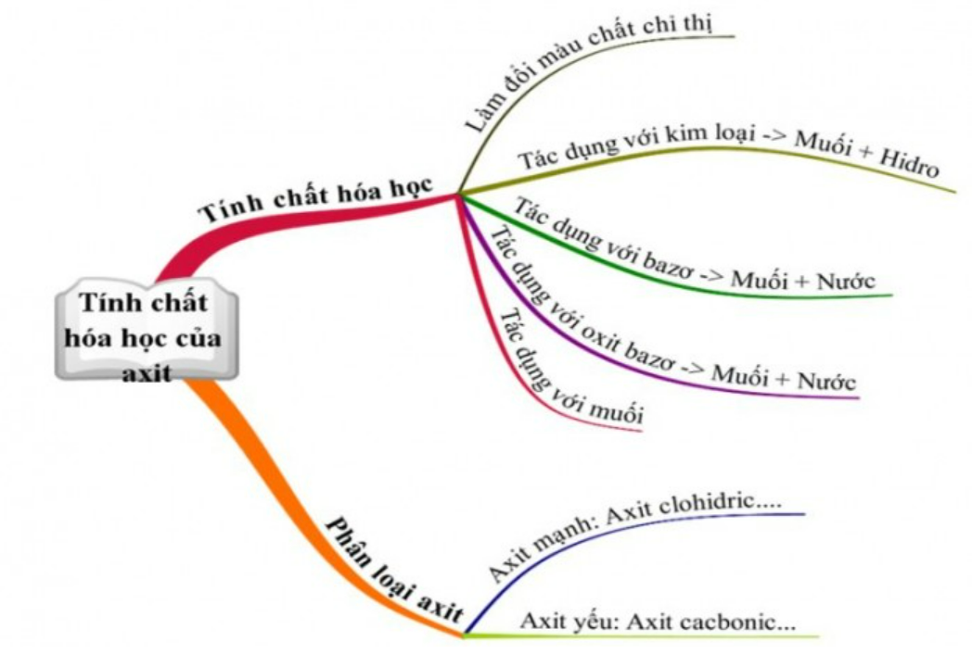

Slide 12
Câu 1: Dãy chất nào sau đây làm quỳ tím chuyển đỏ?
A. HCl, H₂SO₄, NaOH, NaCl
B. HCl, H₂SO₄, H₂S, H₃PO₄
C. HCl, HBr, HNO₃, Ba(OH)₂
D. FeCl₂, HNO₃, H₂SO₄, K₂SO₄
Câu 2: Axit nào sau đây là axit mạnh?
A. H₂S B. H₂CO₃ C. HCl D. HF

Slide 13
Câu 3: Chất nào sau đây tác dụng với dd HCl sinh ra khí không màu?
A. Fe B. FeO C. Fe(OH)₂ D. Cu
Câu 4: Chỉ dung quỳ tím có thể phân biệt được các chất nào sau đây?
A. H₂O, HCl, H₂SO₄
B. HCl, H₂SO₄, NaCl
C. HCl, H₂SO₄, NaOH
D. HCl, NaOH, H₂O

Slide 14
Bài 1: Hãy viết PTHH của các phản ứng (nếu có) với mỗi cặp chất sau:
a) Kẽm và axit sunfuric loãng
b) Magie oxit và axit nitric
c) Cacbon đioxit và axit clohidric
d) Nhôm oxit và axit sunfuric
e) Bari hidroxit và axit clohidric.
f) Lưu huỳnh và axit clohidric
Zn + H₂SO₄ → ZnSO₄ + H₂
MgO + 2HNO₃ → Mg(NO₃)₂ + H₂O
không phản ứng
Al₂O₃ + 3H₂SO₄ → Al₂(SO₄)₃ + 3H₂O
Ba(OH)₂ + 2HCl → BaCl₂ + 2H₂O
không phản ứng

Slide 15

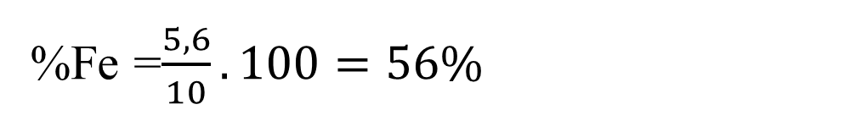
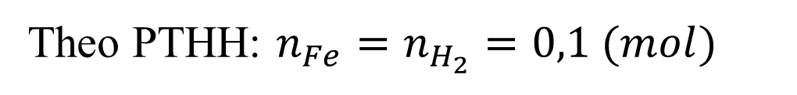
Bài 2: Cho 10g hỗn hợp gồm sắt đồng tác dụng với lượng dư axit sunfuric loãng thu được 2,24 lít khí hidro (đktc). Hãy tính thành phần phần trăm của mỗi kim loại có trong hỗn hợp ban đầu.
Các bước giải
Bài làm
PTHH: Fe + H₂SO₄ → FeSO₄ + H₂
B1: Viết PTHH
$$n_{H_{2}}=\frac{2,24}{22,4}=0,1 (mol)$$
B2: Tính số mol của H₂
B3: Dựa vào PTHH, tính số mol của Fe
Theo PTHH: $n_{Fe}=n_{H_{2}}=0,1 (mol)$
$$m_{Fe}=n_{Fe}{.M}_{Fe}=0,1.56=5,6 (g)$$
B4: Tính khối lượng Fe.
%Fe =$\frac{5,6}{10}.100=56\%$
B5: Tính phần trăm về khối lượng của Fe và Cu.
%Cu = 100 – 56 = 44%

Slide 16

Hướng dẫn về nhà
- Học bài, làm các bài tập 1,2,3 (SGK/14)
- Tìm hiểu tính chất, ứng dụng và sản xuất axit sunfuric

Slide 17
CHỦ ĐỀ AXIT (TIẾT 2)
TIẾT 7 – BÀI 4: MỘT SỐ AXIT QUAN TRỌNG

Slide 18
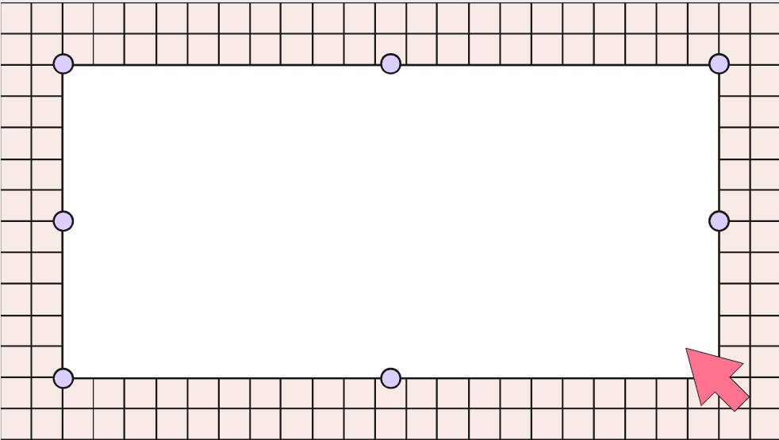
Hãy nêu tính chất hóa học của axit.
Cách phân loại axit. Lấy ví dụ.

Slide 19
Câu 1: Dãy chất nào sau đây chỉ gồm axit?
A. HCl, HNO₃, H₂S, H₂SO₄
B. CO₂, HCl, H₂SO₄, P₂O₅
C. CO₂, SO₂, N₂O₅, P₂O₅
D. HCl, H₂SO₄, NaCl, CuSO₄

Slide 20
Câu 2: dung dịch HCl có thể tác dụng được với chất nào sau đây?
A. Zn, CaO, CO₂, NaOH
B. Zn, CaO, Al₂O₃, Cu(OH)₂
C. Cu, CaO, ZnO, NaOH
D. Ag, CaO, SO₂, NaOH

Slide 21
Câu 3: Dung dịch H₂SO₄ loãng không tác dụng với chất nào sau đây?
A. Fe₂O₃
B. SO₃
C. KOH
D. Mg

Slide 22
Câu 4: Dãy chất nào sau đây làm quỳ tím chuyển đỏ?
A. HCl, H₂SO₄, NaOH, NaCl
B. HCl, H₂SO₄, H₂S, H₃PO₄
C. HCl, HBr, HNO₃, Ba(OH)₂
D. FeCl₂, HNO₃, H₂SO₄, K₂SO₄

Slide 23
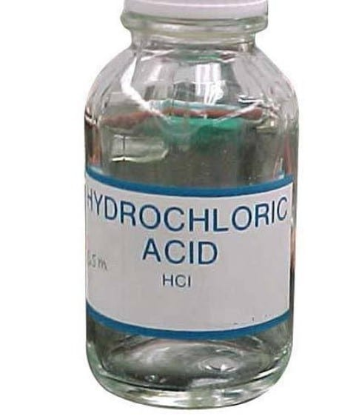
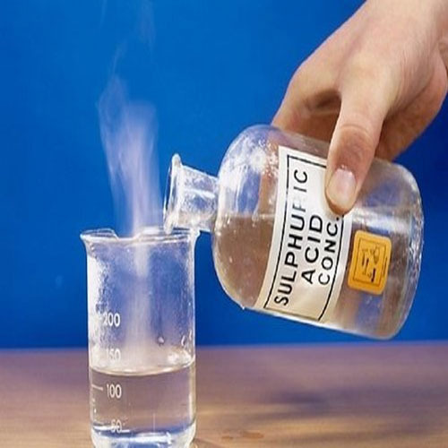
CHỦ ĐỀ AXIT (TIẾT 2)
TIẾT 7 – BÀI 4: MỘT SỐ AXIT QUAN TRỌNG
A. AXIT CLOHIDRIC
B. AXIT SUNFURIC
HS tự đọc SGK

Slide 24
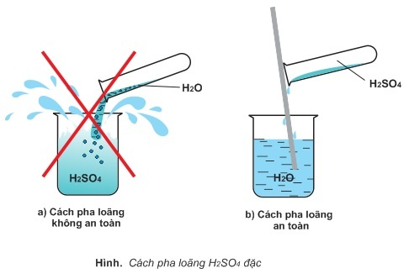

B. Axit sunfuric (H₂SO₄)
I. Tính chất vật lí
(SGK)
Chất lỏng, sánh
Trạng thái
Màu sắc
Khối lượng riêng
Có bay hơi không?
Tính tan trong nước
Không màu
1,83 g/cm³
Không bay hơi
Tan dễ dàng trong nước và tỏa nhiều nhiệt

Slide 25
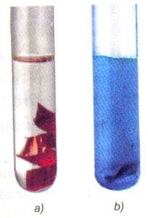
II. Tính chất hóa học
1. Axit sunfuric loãng có đầy đủ TCHH của axit (SGK)
2. Axit sunfuric đặc có TCHH riêng
a) Tác dụng với kim loại
Quan sát H1.10:
Đồng và H₂SO₄ loãng
Đồng và H₂SO₄ đặc nóng
Hiện tượng:
H₂SO₄ loãng không tác dụng với đồng
H₂SO₄ đặc, nóng tác dụng với đồng sinh ra khí mùi hắc và dung dịch màu xanh lam.

Slide 26

II. Tính chất hóa học
1. Axit sunfuric loãng có đầy đủ TCHH của axit (SGK)
2. Axit sunfuric đặc có TCHH riêng
a) Tác dụng với kim loại
PTHH: Cu + 2H₂SO_{4 đ} $\underset{→}{t^{o}}$ CuSO₄ + H₂O + SO₂$↑$
Kết luận: axit sunfuric đặc tác dụng với nhiều kim loại tạo thành muối sunfat nhưng không giải phóng khí hidro.

Slide 27

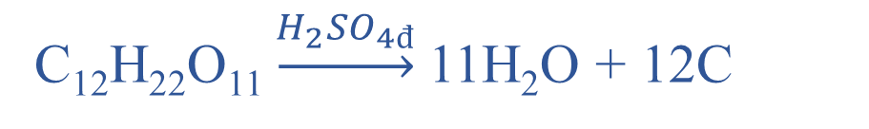
II. Tính chất hóa học
1. Axit sunfuric loãng có đầy đủ TCHH của axit (SGK)
2. Axit sunfuric đặc có TCHH riêng
a) Tác dụng với kim loại
b) Tính háo nước
Hiện tượng: Đường chuyển dần sang màu đen, xốp. Có bọt khí đẩy lên miệng cốc. Phản ứng tỏa nhiều nhiệt.
C₁₂H₂₂O₁₁ $\underset{→}{H_{2}{SO}_{4đ}}$11H₂O + 12C

Slide 28
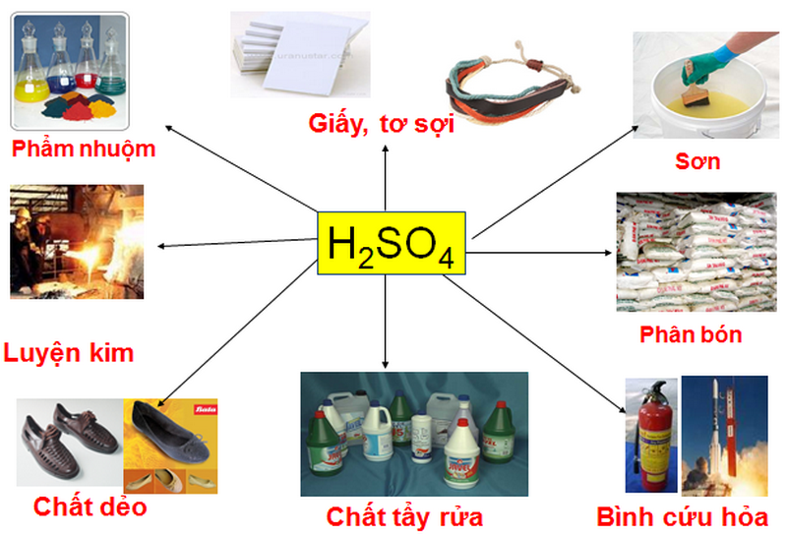
III. Ứng dụng
(SGK)

Slide 29
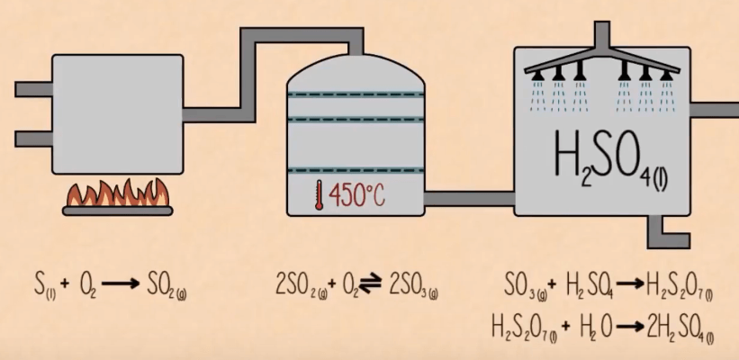
IV. Sản xuất

Slide 30
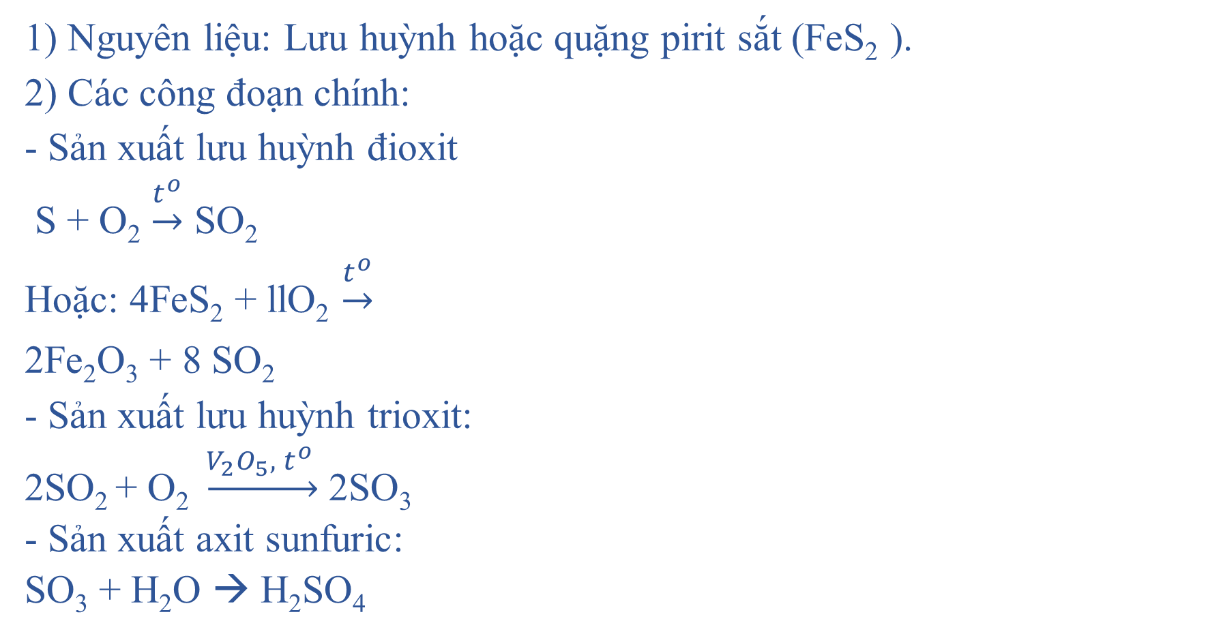
IV. Sản xuất
1) Nguyên liệu: Lưu huỳnh hoặc quặng pirit sắt (FeS₂ ).
2) Các công đoạn chính:
- Sản xuất lưu huỳnh đioxit
S + O₂ $\underset{→}{t^{o}}$ SO₂
Hoặc: 4FeS₂ + llO₂ $\underset{→}{t^{o}}$
2Fe₂O₃ + 8 SO₂
- Sản xuất lưu huỳnh trioxit:
2SO₂ + O₂ $\underset{→}{V_{2}O_{5},{ t}^{o} }$2SO₃
- Sản xuất axit sunfuric:
SO₃ + H₂O → H₂SO₄
Phương pháp tiếp xúc

Slide 31
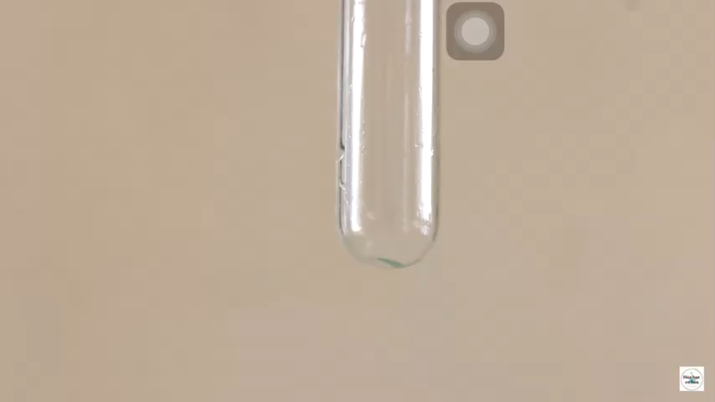
V. Nhận biết Axit Sunfuric và muối Sunfat
PTHH: H₂SO₄ + BaCl₂ → BaSO₄ + 2HCl

Slide 32
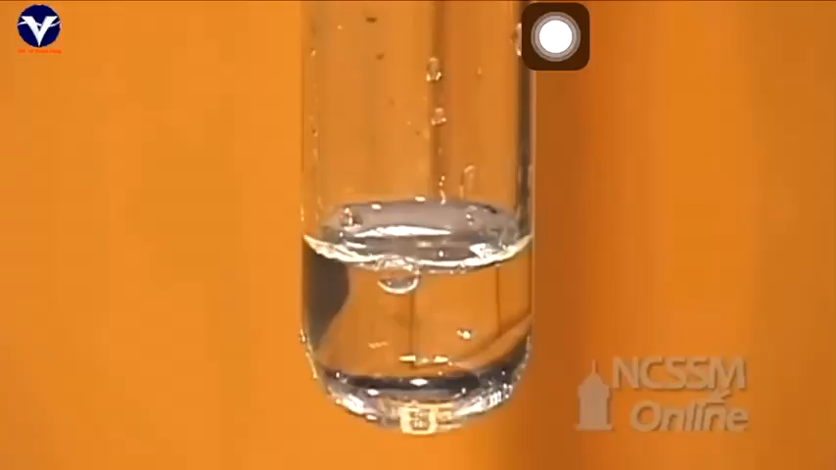
V. Nhận biết Axit Sunfuric và muối Sunfat
PTHH: Na₂SO₄ + BaCl₂ → BaSO₄ + 2NaCl

Slide 33
V. Nhận biết Axit Sunfuric và muối Sunfat
PTHH: H₂SO₄ + BaCl₂ → BaSO₄ + 2HCl
Na₂SO₄ + BaCl₂ → BaSO₄ + 2NaCl
Kết luận:
- Dung dịch BaCl₂ (Hoặc dung dịch Ba(NO₃)₂, dung dịch Ba(OH)₂ được dùng làm thuốc thử để nhận ra axit sunfuric và muối sunfat.
- Để phân biệt axit sunfuric và muối sunfat ta có thể dùng 1 số KL (Fe, Zn, Mg, Al,…)

Slide 34
Bài tập 1. Viết PTPƯ khi cho dd HCl lần lượt tác dụng với:
a) Magiê
b) Sắt (III) hidroxit
c) Kẽm oxit
d) Nhôm Oxit
Mg + 2HCl → MgCl₂ + H₂
Fe(OH)₂ + 2HCl → FeCl₂ + 2H₂O
ZnO + 2HCl → ZnCl₂ + H₂O
Al₂O₃ + 6HCl → 2AlCl₃ + 3H₂O

Slide 35
HƯỚNG DẪN VỀ NHÀ
- Học bài, làm các bài tập 1,3,5,7 (SGK/19)
- Ôn lại kiến thức đã học về axit

Slide 36
CHỦ ĐỀ AXIT (TIẾT 3)
TIẾT 8 : LUYỆN TẬP VỀ AXIT

Slide 37
I. KIẾN THỨC CẦN NHỚ
1. CT chung của Axit: H_{n}A
Hoàn thành sơ đồ TCHH của axit và viết PTHH minh họa
2. Phân loại
Axit mạnh
Axit yếu
3. TCHH của axit
+ KL
Quỳ tím
Muối + H₂
Đỏ
Axit
Muối + nước
Muối + nước
+ oxit bazơ
+ ?
+ bazơ

Slide 38
I. KIẾN THỨC CẦN NHỚ
+ KL
Quỳ tím
Muối + H₂
Đỏ
Axit
Muối + nước
Muối + nước
+ oxit bazơ
+ bazơ
PTHH:
H₂SO₄ + Fe → FeSO₄ + H₂
H₂SO₄ + CuO → CuSO₄ + H₂O
H₂SO₄ + 2NaOH → Na₂SO₄ + 2H₂O

Slide 39
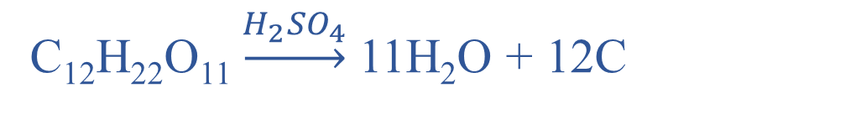
4. TCHH riêng của axit sunfuric đặc
Tác dụng với nhiều KL nhưng không giải phóng khí hidro.
Cu + 2H₂SO_{4đ} → CuSO₄ + H₂O + SO₂
b) Tính háo nước
C₁₂H₂₂O₁₁ $\underset{→}{H_{2}{SO}_{4}}$11H₂O + 12C
5. Sản xuất axit sunfuric
SO₃ + H₂O → H₂SO₄

Slide 40
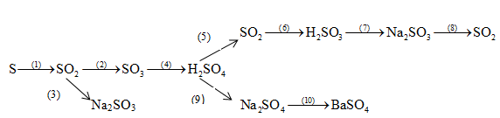
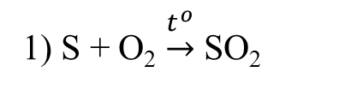
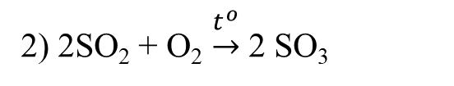
II. LUYỆN TẬP
Bài 1 (Bài 5/SGK/21): Viết PTHH thực hiện dãy chuyển hóa sau:
1) S + O₂ $\underset{→}{t^{o}}$ SO₂
6) SO₂ + H₂O → H₂SO₃
2) 2SO₂ + O₂ $\underset{→}{t^{o}}$ 2 SO₃
7) H₂SO₃ + 2NaOH → Na₂SO₃ + 2H₂O
3) SO₂ + Na₂ O → Na₂SO₃
8) Na₂SO₃ + 2HCl → 2 NaCl + SO₂ ↑ + H₂O
4) SO₃ + H₂O → H₂SO₄
9) H₂SO₄ + 2 NaOH → Na₂SO₄ + 2H₂O
5) 2H₂SO₄ (đ) + Cu → CuSO₄ + SO₂↑ + 2 H₂O
10) Na₂SO₄ + BaCl₂ → BaSO₄ ↓ + 2 NaCl

Slide 41
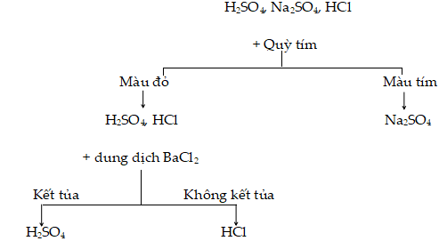
Bài 2: Lập sơ đồ nhận biết 3 dung dịch không màu sau:
H₂SO₄, Na₂SO₄, HCl.
Viết PTHH xảy ra.
PTHH: H₂SO₄ + BaCl₂ → BaSO₄ + 2HCl

Slide 42
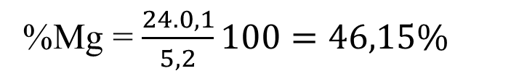
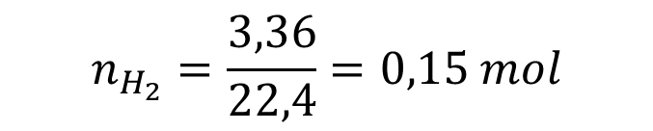
Bài 3: Hoà tan 5,2g hỗn hợp gồm Mg và Fe bằng dung dịch axit HCl 1M, thì thu dược 3,36 lit H₂ (đktc).
a/ Tính thành phần % theo khối lượng mỗi kim loại trong hỗn hợp.
b/ Tính thể tích dung dịch axit HCl đã dùng.
Bài làm
PTHH: Mg + 2HCl → MgCl₂ + H₂
Fe + 2HCl → FeCl2 + H₂
Ta có hệ pt: 24x + 56y = 5,2
x + y = 0,15
x mol
2x mol
x mol
Giải hệ pt ta được:
x = 0,1 mol và y = 0,05 mol
y mol
2y mol
y mol
%Mg = $\frac{24.0,1}{5,2}100=46,15\%$
$$n_{H_{2}}=\frac{3,36}{22,4}=0,15 mol$$
%Fe = 100 – 46,15 = 53,85%

Slide 43
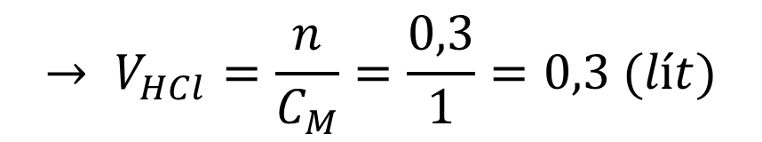
Bài 3: Hoà tan 5,2g hỗn hợp gồm Mg và Fe bằng dung dịch axit HCl 1M, thì thu dược 3,36 lit H₂ (đktc).
a/ Tính thành phần % theo khối lượng mỗi kim loại trong hỗn hợp.
b/ Tính thể tích dung dịch axit HCl đã dùng.
Bài làm
PTHH: Mg + 2HCl → MgCl₂ + H₂
Fe + 2HCl → FeCl2 + H₂
x mol
2x mol
x mol
y mol
2y mol
y mol
$$→ V_{HCl}=\frac{n}{C_{M}}=\frac{0,3}{1}=0,3 (lít)$$
Ta có: n_{HCl} = 2x +2y = 0,3 mol

Slide 44
Hướng dẫn về nhà
- Ôn lại kiến thức đã học về bazơ
- BTVN: (bài 7 sgk/19), bài (4 sgk/21)

